Slide 1
Разработка игр
Что есть игра? Как ее делать, зачем ее делать, из чего ее делать?
Беляков Платон Анатольевич. 11А класс. 2023 год.

Slide 2




ОСНОВНЫЕ СОСТАВЛЯЮЩИЕ ИГРЫ
УСТРОЙСТВО ПРОЕКТА
МЕХАНИКИ ИГРЫ

Slide 3

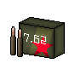
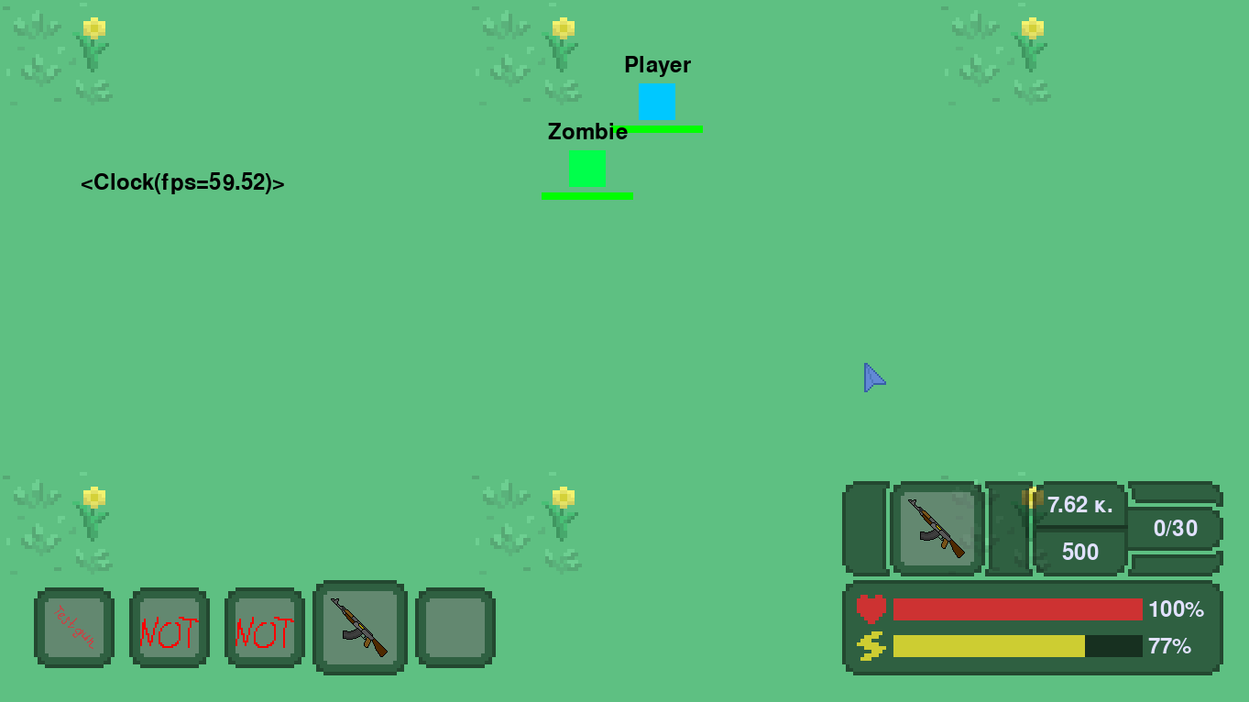
Основные составляющие игры
графика
геймплей
СЮЖЕТ ИГРЫ

Slide 4



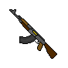

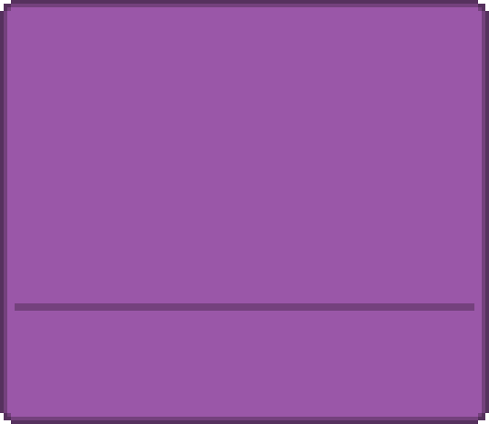







Графика
Энтити игрока и зомби
Отображение здоровья энтити
ТЕКУЩИЙ ПРЕДМЕТ ИГРОКА

Slide 5
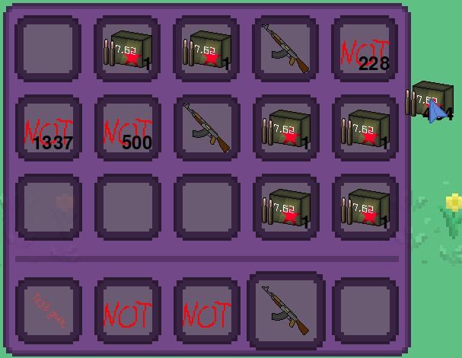
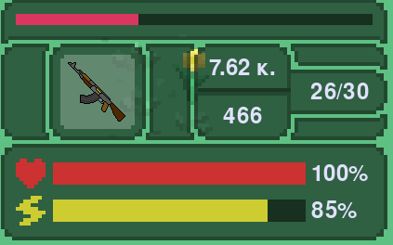

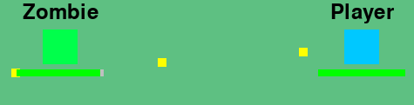
ГЕЙМПЛЕЙ
ИНВЕНТАРЬ
Перезарядка оружия
Стрельба по зомби

Slide 6



Устройство проекта
СТРУКТУРА КОДА
ИСТОРИЯ ОБНОВЛЕНИЙ
ВЗАИМОДЕЙСТВИЕ ОБЪЕКТОВ

Slide 7
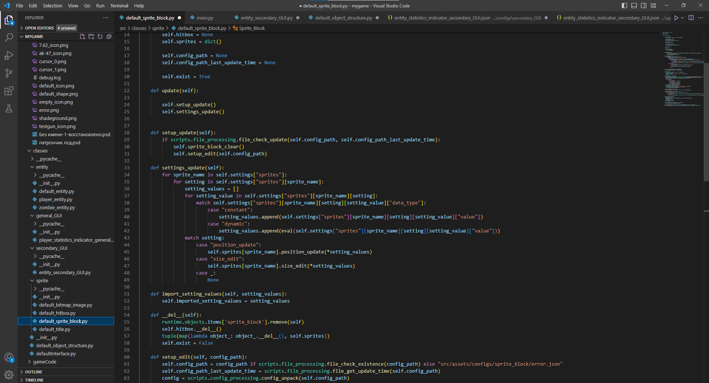
Структура кода
ЛИШЬ ЕГО МАЛАЯ ЧАСТЬ

Slide 8
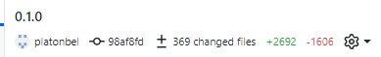
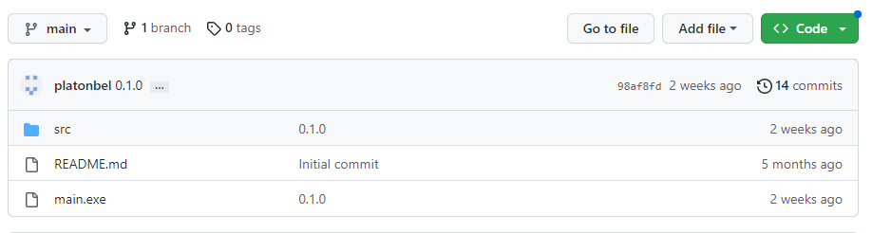
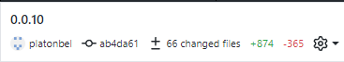
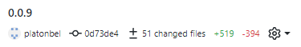
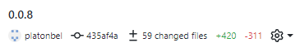
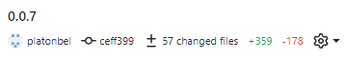
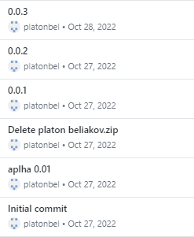
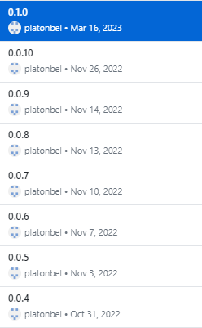
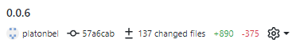
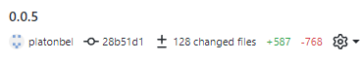
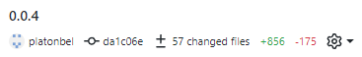
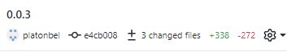
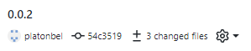
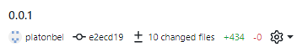
История обновлений(гитхаб)

Slide 9
Взаимодействие объектов
Существует 4 слоя взаимодействия объектов:
Задний фон
Физический
Второстепенные интерфейсы
Главный интерфейс
Задний фон, красиво шоб было
На нем обрабатываются все столкновения, скорость движения
На нем размещаются все побочные интерфейсы, что отображают информацию о прочих объектах
Отображает информацию о персонаже, о его атрибутах

Slide 10

МЕХАНИКИ ИГРЫ
Эффекты
ИНВЕНТАРЬ
СТРЕЛЬБА

Slide 11
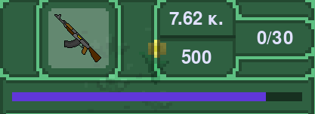
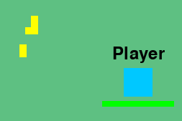

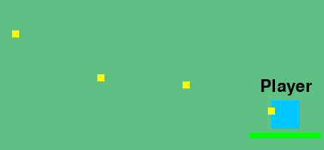
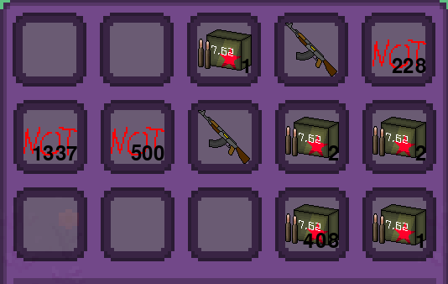
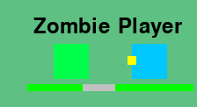
СТРЕЛЬБА
Калибр патрона
Заряженность обоймы
Стрельба картечью
Полоса, отображающая взятие предмета в руки
Количество амуниции в инвентаре
Полоса, отображающая перезарядку оружия
Автоматная стрельба
Перезарядка использует сбор аммуниции по всему инвентарю
Пули имеют свойство отталкивать энтити

Slide 12
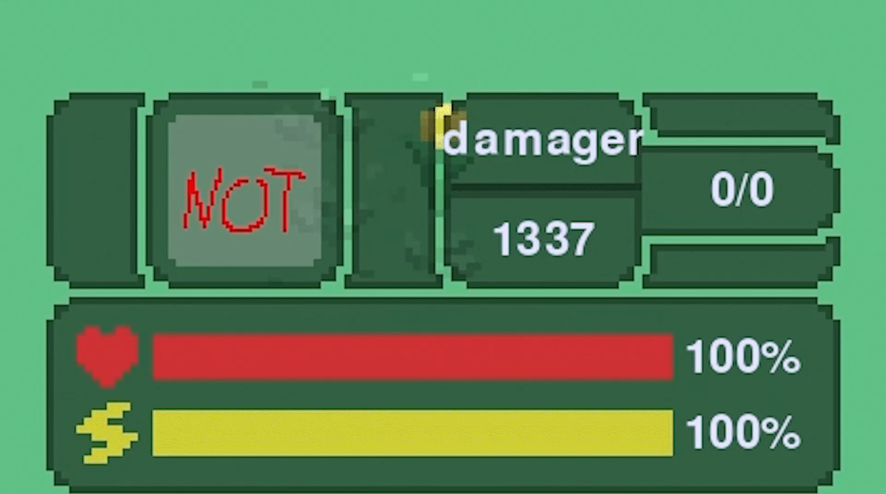
Эффекты
На данной GIF-анимации мы можем видеть пример тестирования эффектов для персонажей, которые накладываются через использование предметов.

Slide 13

Инвентарь

Slide 14
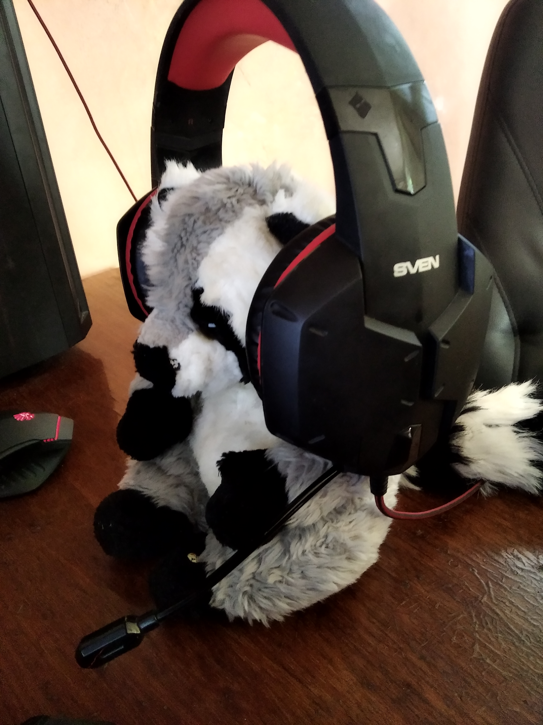
ЕНОТ
енот

